Slide 1
Algoritmo para el cálculo de fragmentos de proteínas en los organismos secuenciados
Felipe Nicolás Araya Barrera

Slide 2
Objetivos
Obtener de una base de datos de proteı́nas lo siguiente:
La cantidad de diferentes fragmentos de proteínas, de largo k entre 1 hasta 50
Identificar cuáles son los fragmentos que más se repiten
4 bases de datos usadas:
UniProt-SwissProt
UniProt-TrEMBL
EROP-Moscow
Homosapiens (derivada de UniProt-SwissProt)

Slide 3
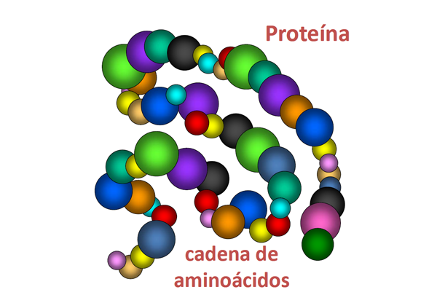
Proteínas
Pertenecientes al grupo de biomoléculas orgánicas
Poseen la mayor diversidad de funciones que realizan en los seres vivos; prácticamente todos los procesos biológicos dependen de su presencia y/o actividad
Su unidad base es el aminoácido

Slide 4
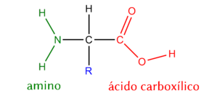
Aminoácido
Molécula compuesta por un:
Grupo amino (-NH2)
Grupo carboxilo (-COOH)
Grupo Radical (R)
Grupo radical determina la identidad de aminoácido

Slide 5
Los amínoácidos conocidos y abreviaturas
Alanina - A | Cisteı́na - C | Ácido aspártico - D | Ácido glutámico - E
Fenilalalina - F | Glicina - G | Histidina - H | Isoleucina - I
Lisina - K | Leucina - L | Metionina - M | Aspargarina - N
Prolina - P | Glutamina - Q | Arginina - R | Serina - S
Treonina - T | Valina - V | Triptófano - W | Tirosina - Y

Slide 6
Unión de aminoácidos - macromoléculas
Tamaño | Tipo de estructura
Entre 2 y 14 aminoácidos | Oligopéptido
Entre 15 y 50 aminoácidos | Polipéptido
Mayor de 50 aminoácidos | Proteina

Slide 7
Formato FASTA
Texto utilizado para representar secuencias de péptidos, y en el que los aminoácidos se representan usando códigos de una única letra

Slide 8
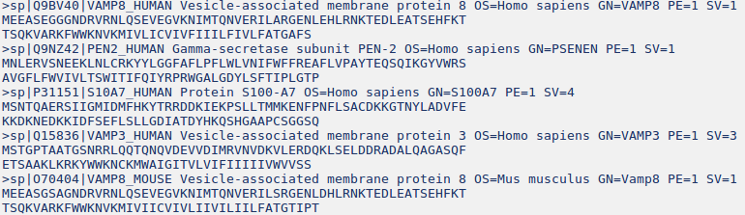
Formato FASTA - múltiples péptidos

Slide 9
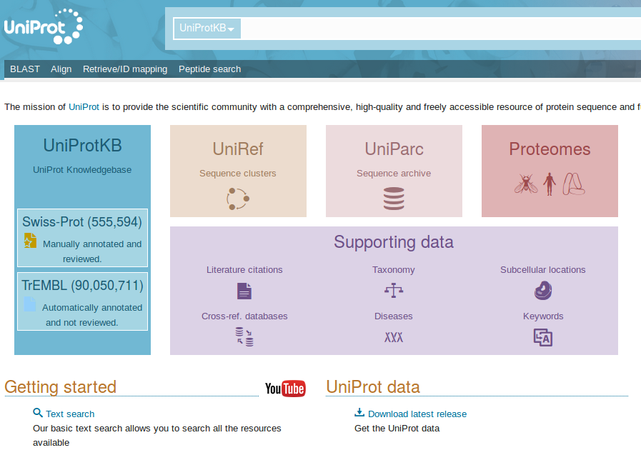
Base de datos de proteínas UniProt
a) UniProt-SwissProt
b) UniProt-TrEMBL
c) Homosapiens (extraída de UniProt-SwissProt)

Slide 10
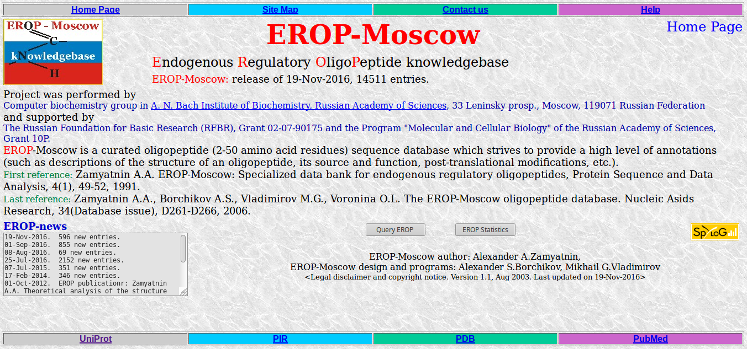
Base de datos de proteínas EROP-Moscow

Slide 11
Bases de datos usadas (datasets)
Bases de datos | Cantidad de Proteı́nas | Tamaño (MB)
SwissProt | 555.426 | 268,3
TrEMBL | 89.396.316 | 40.900
EROP-Moscow | 14.785 | 1,5
Proteı́nas humanas | 86.298 | 47,2

Slide 12
Combinaciones posibles de aminoácidos
Tamaño péptido (N) | Combinaciones posibles (20^{N})
2 aa. | 400
3 aa. | 8.000
4 aa. | 160.000
5 aa. | 3.200.000
10 aa. | 1,024×10¹³
20 aa. | 1,049×10²⁶
50 aa. | 1,126×10⁶⁵
P = A^{N}
P = Combinaciones posibles
A = Aminoácidos totales (20)
N = Largo péptido

Slide 13
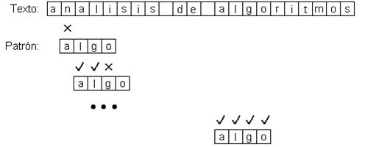
Algunas técnicas usadas
Algoritmo de fuerza bruta (búsqueda exhaustiva):

Slide 14
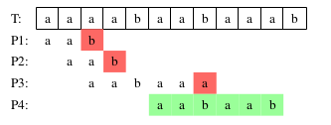
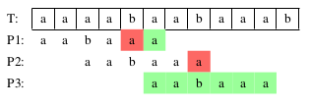
Algunas técnicas usadas (2)
Algoritmos de búsqueda de strings:
a) Algoritmo de Knuth-Morris-Pratt
b) Algoritmo de Boyer-Moore

Slide 15
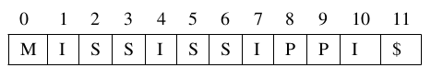
Búsqueda de datos indexados
(Indexed Text Searching)
Idea clave: Indexar palabra o cadena de strings
Palabra ejemplo: MISSISSIPPI$
Concepto clave: Sufijo

Slide 16
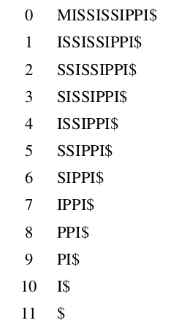
Sufijos
Sector de la palabra que comienza desde un punto medio (que puede ser incluso el comienzo de la palabra) hasta el final

Slide 17
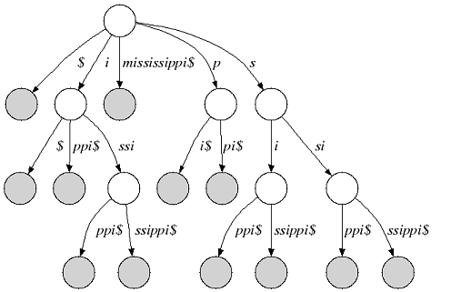
Árbol de sufijos
Almacenar una cadena de caracteres con “información pre-procesada” sobre su estructura interna.
Ideal para problemas como hallar substrings en común
Requerimiento implementación: 20n bytes

Slide 18
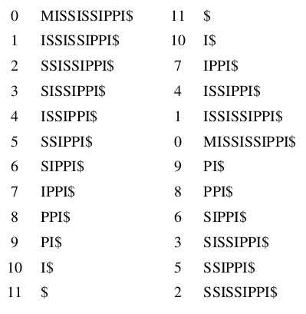
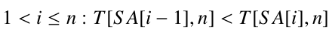
Arreglo de sufijos
Similar al árbol de sufijos
Considera una cadena de texto T
T[i,j] = subcadena que va desde i hasta j
Arreglo de sufijos SA[i] cumple que:

Slide 19
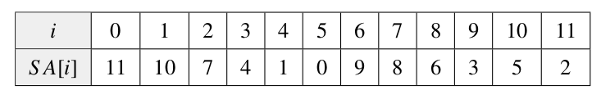
Arreglo de sufijos (2)
Tamaño del arreglo: 4n bytes
Cantidad de espacio utilizada es mucho menor que con el árbol de sufijos

Slide 20
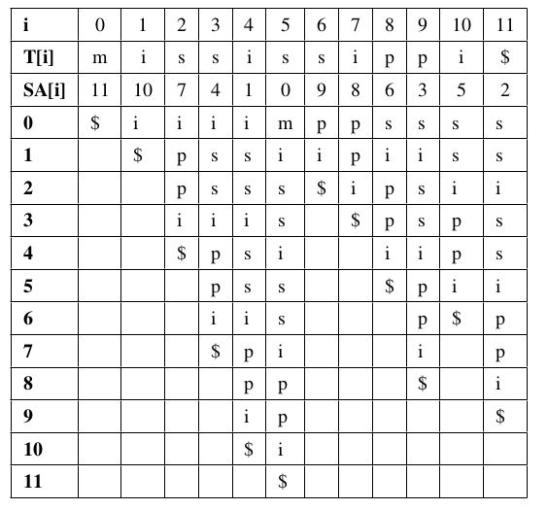
Arreglo LCP
LCP: Prefijo común más largo
Estructura auxiliar al arreglo de sufijos, pero que en sus posiciones guarda las longitudes de los prefijos comunes más largos entre todos los pares de sufijos consecutivos correspondientes al arreglo de sufijos.

Slide 21
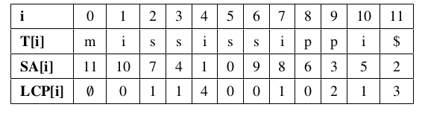
Arreglo LCP
Se tiene arreglo de sufijos SA y texto T
T [i, j]: substring de T que va desde la posición i hasta j
lcp(v, w): largo del prefijo común más largo entre 2 strings v y w
Se cumple que LCP[0] está indefinido y que:

Slide 22
Implementación
Se siguen 3 etapas:
Extracción de cadena de proteínas
Obtención del arreglo de sufijos y arreglo LCP
Implementación principal

Slide 23
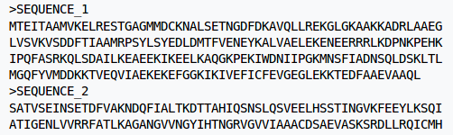
Extracción de proteínas
...EKKTEDFAAEVAAQL$SATVSEINSETDFVA...

Slide 24
Tamaño cadena base de datos
Bases de datos | Cantidad de Proteı́nas | Tamaño (MB) | Tamaño Cadena (MB)
SwissProt | 555.426 | 268,3 | 199,5
TrEMBL | 89.396.316 | 40.900 | 30.200
EROP-Moscow | 14.785 | 1,5 | 0,3526
Proteı́nas humanas | 86.298 | 47,2 | 38,2

Slide 25
Obtención de arreglos - 2 métodos
1. Guardar texto, SA y LCP en memoria RAM (Algoritmo Memoria Interna).
Total guardable en RAM: 9n bytes
Aplicable a bases de datos:
SwissProt
EROP-Moscow
Proteínas Humanas
No aplicable a base de datos:
TrEMBL (30 GB de capacidad)
2. Guardar texto en memoria RAM, pero SA y LCP se guardan en disco duro (Algoritmo Memoria Externa).
Total guardable en RAM: n bytes
Aplicable a bases de datos:
SwissProt
TrEMBL
EROP-Moscow
Proteínas Humanas

Slide 26
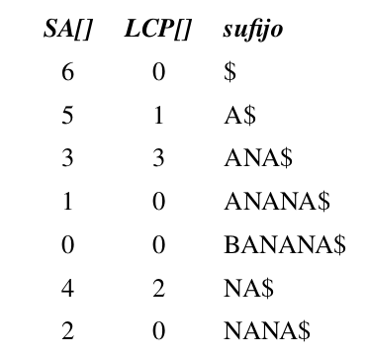
Implementación principal
Lógica: Aumentar la cantidad de diferentes substrings desde 0 considerando determinados largos de LCPs consecutivos
Restricciones:
Si el largo del sufijo es mayor o igual a K, entonces el arreglo LCP puede ser analizado, en caso contrario se omite y se continúa al siguiente valor del arreglo LCP.
Si el prefijo del sufijo revisado solamente esté compuesto por los 20 aminoácidos conocidos.
Palabra ejemplo: BANANA$

Slide 27
Variables a considerar - implementación
a) activador: Esta variable es usada para verificar si se están sumando repeticiones de un determinado fragmento o no. Toma valores entre 0 y 1, donde 0 significa que se están buscando substrings y 1 significa que se están agregando repeticiones de determinado substring encontrado.
b) contador: Variable usada para guardar la cantidad de repeticiones de un determinado fragmento.
c) ds: Variable que guarda la cantidad de diferentes substrings encontrados de largo K.

Slide 28
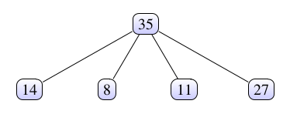
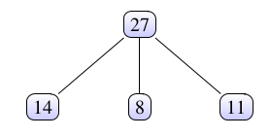
Cola de prioridad (priority queue)
Es un tipo de estructura contenedora similar a una lista, vector o arreglo, con su caracterı́stica principal que al único elemento que se puede acceder es aquel que sı́ o solo si tenga la prioridad o valor más alto que los demás elementos

Slide 29
Diferentes fragmentos de largo 3 (parte 1)
Inicializar con DS, activador y contador = 0.
Variable prohibida: $
LCP[0] = 0 < 3 y activador = 0
=> Se mantiene DS = 0 ya que el largo del sufijo es menor a 3 (T[SA[0]] = T[6]=$).

Slide 30
Diferentes fragmentos de largo 3 (parte 2)
LCP[1] = 1 < 3 y activador = 0
=> Se mantiene DS = 0 ya que el largo del sufijo es menor a 3 (T[SA[1]] = T[5]=A$).

Slide 31
Diferentes fragmentos de largo 3 (parte 3)
LCP[2] = 3 = 3 y activador = 0
SA[2] = 3 => T[3,5] = ANA (no posee caracteres prohibidos)
=> contador = 2;
=> activador = 1;

Slide 32
Diferentes fragmentos de largo 3 (parte 4)
LCP[3] = 0 < 3 y activador = 1
=> DS = 0 + 1 = 1
=> (ANA, 2) se guarda en cola de prioridad
=> contador = 0;
=> activador = 0;

Slide 33
Diferentes fragmentos de largo 3 (parte 5)
LCP[4] = 0 < 3 y activador = 0
SA[4] = 0 => T[0,2] = BAN (no posee caracteres prohibidos)
=> DS = 1 + 1 = 2
=> (BAN, 1) se guarda en cola de prioridad

Slide 34
Diferentes fragmentos de largo 3 (parte 6)
LCP[5] = 2 < 3 y activador = 0
SA[5] = 4 => T[4,6] = NA$ (posee caracteres prohibidos)
=> Avanzar hasta la siguiente iteración

Slide 35
Diferentes fragmentos de largo 3 (parte 7)
LCP[6] = 0 < 3 y activador = 0
SA[6] = 2 => T[2,4] = NAN (no posee caracteres prohibidos)
=> DS = 2 + 1 = 3
=> (NAN, 1) se guarda en cola de prioridad

Slide 36
Diferentes fragmentos de largo 3 (parte 8)
Diferentes fragmentos de largo 3 obtenidos en BANANA$ = 3
ANA se repite 2 veces, BAN y NAN se repiten una vez

Slide 37
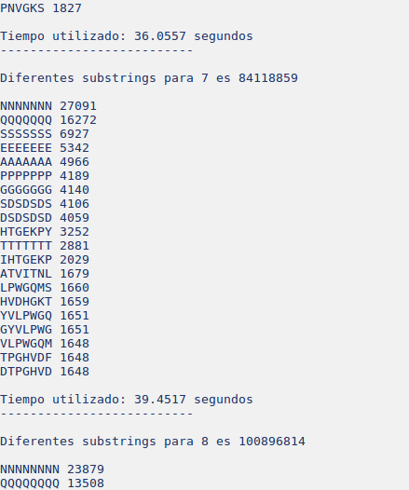
Formato salida archivos

Slide 38
Resultados obtenidos

Slide 39
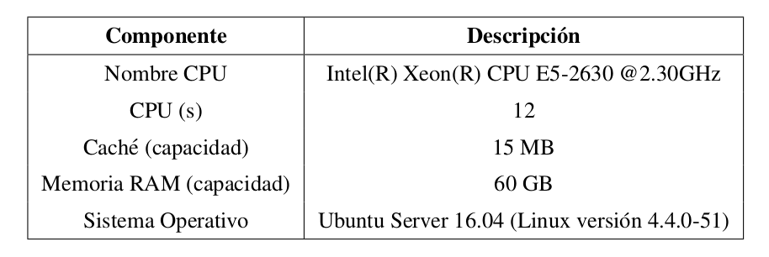
Sistema utilizado

Slide 40
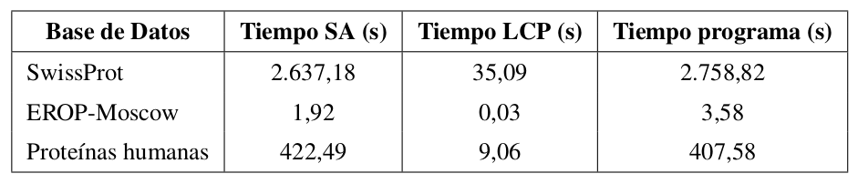
Tiempos de ejecución Algoritmo Memoria Interna

Slide 41
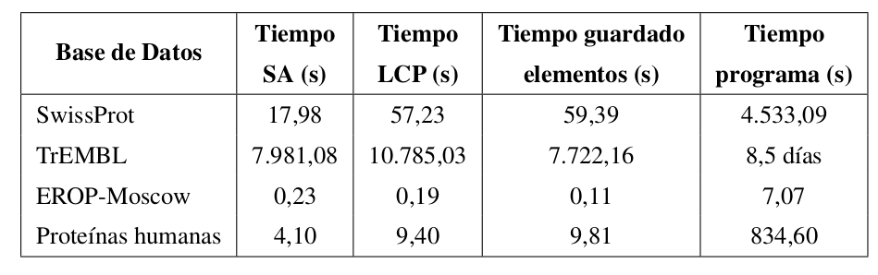
Tiempos de ejecución Algoritmo Memoria Externa (20 GB)

Slide 42
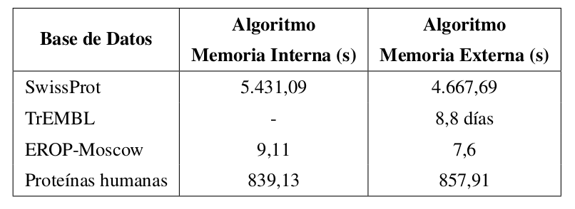
Tiempos totales

Slide 43
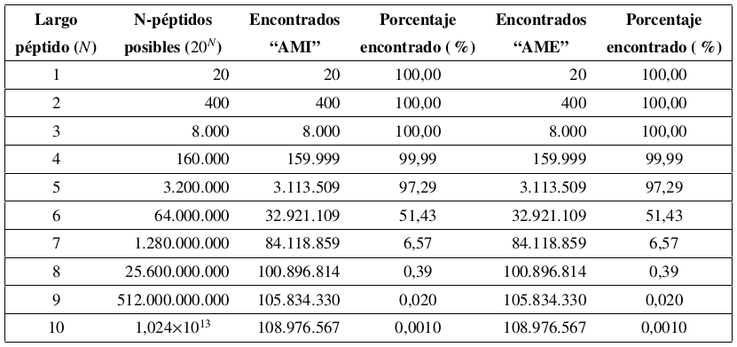
Diferentes fragmentos BD SwissProt (1)

Slide 44
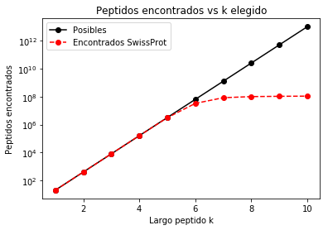
Diferentes fragmentos BD SwissProt (1)

Slide 45
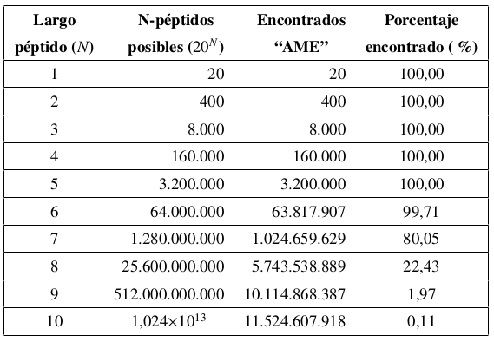
Diferentes fragmentos BD TrEMBL (1)

Slide 46
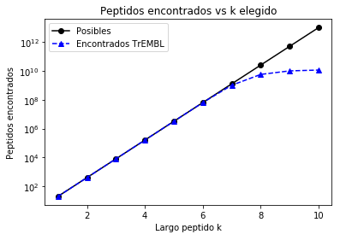
Diferentes fragmentos BD TrEMBL (2)

Slide 47
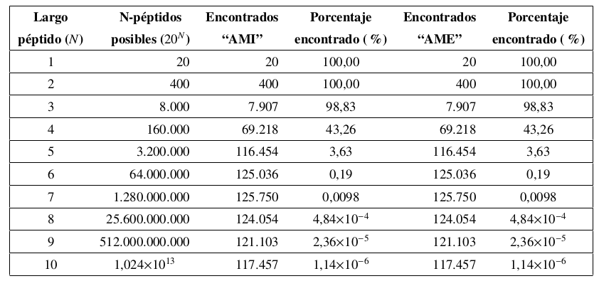
Diferentes fragmentos BD EROP-Moscow (1)

Slide 48
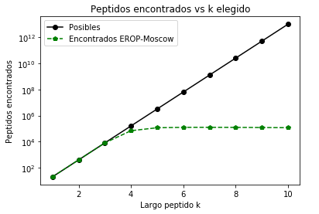
Diferentes fragmentos BD EROP-Moscow (2)

Slide 49
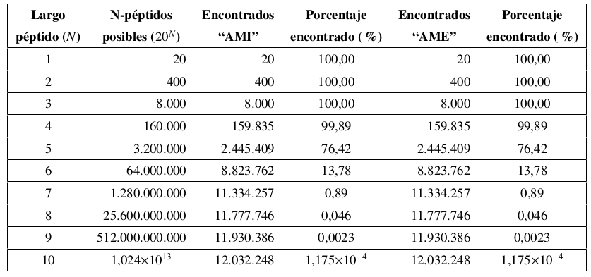
Diferentes fragmentos BD Homosapiens (1)

Slide 50
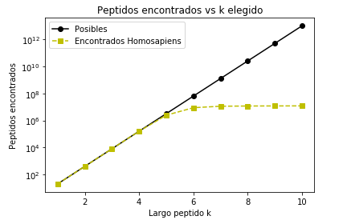
Diferentes fragmentos BD Homosapiens (2)

Slide 51
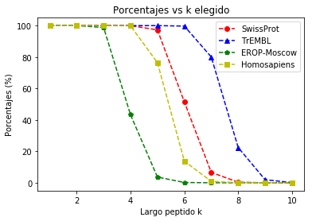
Porcentaje de fragmentos encontrados

Slide 52
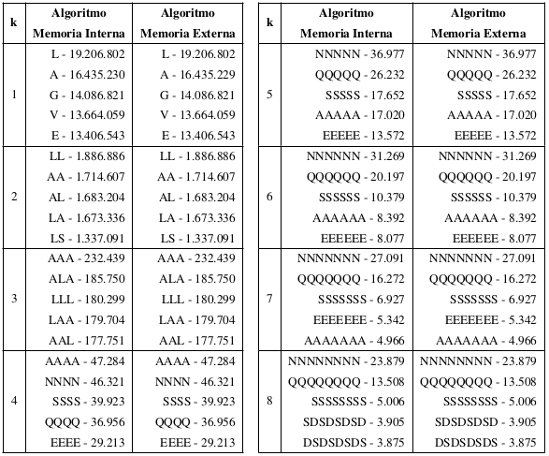
Fragmentos más repetidos BD SwissProt

Slide 53
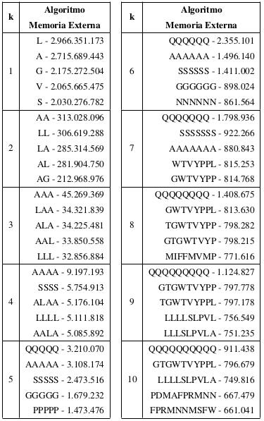
Fragmentos más repetidos BD TrEMBL

Slide 54
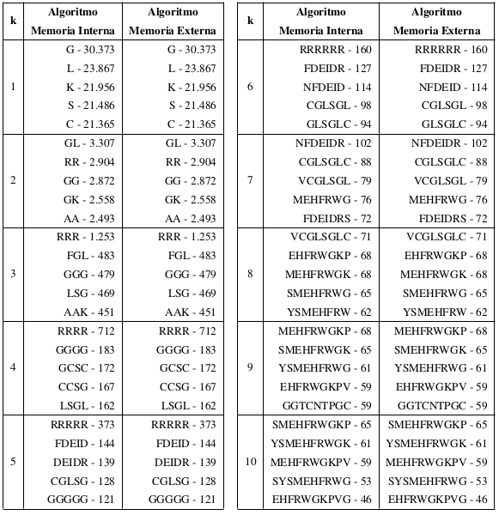
Fragmentos más repetidos BD EROP-Moscow

Slide 55
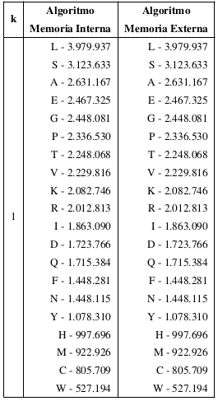
Fragmentos más repetidos BD Homosapiens

Slide 56
Análisis (enfoque algorítmico)
- Resultados similares para ambos algoritmos
- Uso del priority queue

Slide 57
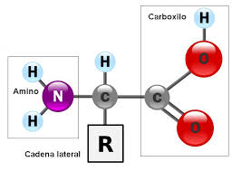
Análisis (enfoque biológico)
Base de datos UniProt: Los más repetidos son L (Leucina), A (Alanina), G (Glicina), V (Valina). Son residuos hidrofóbicos
Base de datos EROP-Moscow: Los más repetidos son G, L, K (Lisina - aminoácido que posee carga positiva en su grupo radical R), S (Serina) y C (Cisteı́na). Son oligopéptidos reguladores, moléculas flexibles ya que poseen pocas interacciones intramoleculares débiles.

Slide 58
Conclusiones generales
- Resultados obtenidos
- Extensión del algoritmo a otros temas
- Posible trabajo a futuro

Slide 59
"Si te caes y te levantas, no caiste, solamente tomaste un impulso"
Gracias por su atención

Slide 60
Apéndice

Slide 61
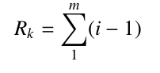
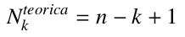
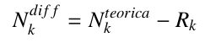
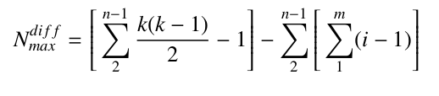
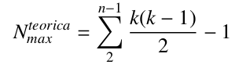
Fórmulas matemáticas
Considerando una proteína compuesta por n aminoácidos:
Máximo número posible de fragmentos de tamaño k (considerando repeticiones de fragmentos):
Máximo número posible de fragmentos (con repeticiones) que se pueden obtener para una molécula de tamaño n, partiendo desde k = 2 hasta k = n − 1:
Número de estructuras idénticas:
Número máximo de diferentes fragmentos de largo k:
Número máximo de diferentes fragmentos totales:

Slide 62
Algoritmo Memoria Interna
Arreglo de sufijos: Kasai (ordenamiento de los primeros 2^{k} caracteres).
Arreglo LCP: se crea un arreglo de sufijos inverso como auxiliar para encontrar el arreglo LCP.
Ambos arreglos se guardan en memoria RAM.

Slide 63
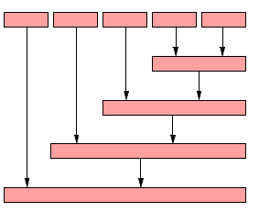
Algoritmo Memoria Externa (1)
External Memory Suffix Array (Karkkainen y Kempa)

Slide 64
Algoritmo Memoria Externa (2)
External Memory LCP Array (Karkkainen y Kempa): Se obtiene en base al texto y el arreglo de sufijos obtenido en memoria externa.
Usa varios arreglos permutados como métodos auxiliares.
Tanto el arreglo de sufijos EM como el arreglo LCP EM guardan sus valores utilización una codificación especial denominada V-byte (archivo guardado pesa 5n bytes)

Slide 65
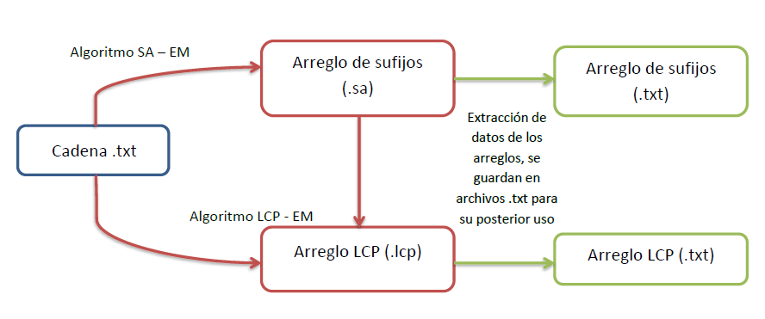
Conversión a archivo .txt manipulable

Slide 66
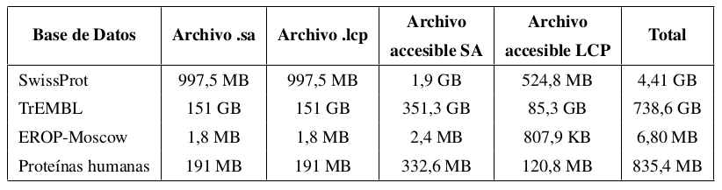
Pesos archivos transformados

Slide 67
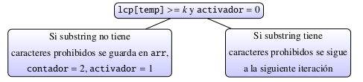
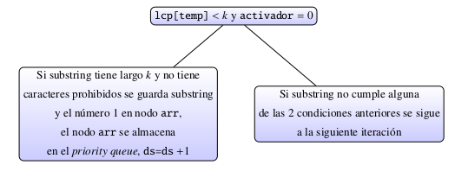
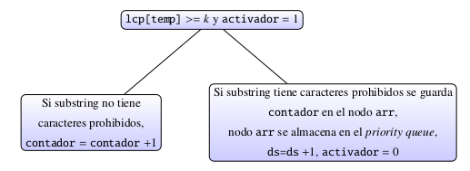

Casos aplicados Implementación principal
Caso a):
Caso b):
Caso c):
Caso d):

Slide 68

Diferentes fragmentos BD SwissProt
(K entre 1 a 25)

Slide 69

Diferentes fragmentos BD SwissProt
(K entre 26 a 50)

Slide 70

Diferentes fragmentos BD TrEMBL
(K entre 1 a 25)

Slide 71

Diferentes fragmentos BD TrEMBL
(K entre 26 a 50)

Slide 72

Diferentes fragmentos BD EROP-Moscow
(K entre 1 a 25)

Slide 73

Diferentes fragmentos BD EROP-Moscow
(K entre 26 a 50)

Slide 74

Diferentes fragmentos BD Homosapiens
(K entre 1 a 25)

Slide 75

Diferentes fragmentos BD Homosapiens
(K entre 26 a 50)

Slide 76

Fragmentos más repetidos BD SwissProt
(K entre 11 a 20)

Slide 77


Fragmentos más repetidos BD SwissProt
(K entre 21 a 30)

Slide 78


K entre 31 a 40

Slide 79



Slide 80


Fragmentos más repetidos BD TrEMBL
(K entre 11 a 30)

Slide 81



Slide 82

Fragmentos más repetidos BD EROP-Moscow
(K entre 11 a 20)

Slide 83


Fragmentos más repetidos BD EROP-Moscow
(K entre 21 a 30)

Slide 84


K entre 31 a 40

Slide 85



Slide 86

Fragmentos más repetidos BD Homosapiens
(K entre 11 a 20)

Slide 87


Fragmentos más repetidos BD Homosapiens
(K entre 21 a 30)

Slide 88


K entre 31 a 40

Slide 89



